Slide 1
Modelová rozdělení

Slide 2
Normální Gaussovo rozdělení
Při každém měření – m nezávislých náhodných vlivů
Každý z vlivů dává vznik elementární chybě
Výsledná hodnota je dána součtem velkého množství elementárních chyb se skutečnou hodnotou

Slide 3
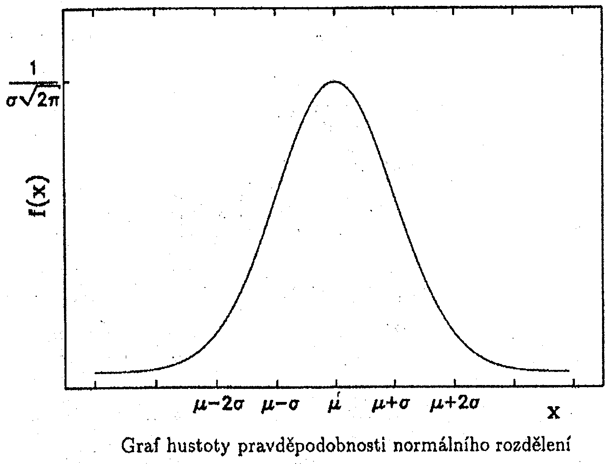
Normální rozdělení
- udává polohu maxima normálního rozdělení
- šířkový parametr, směrodatná odchylka
(chyba měření)

Slide 4
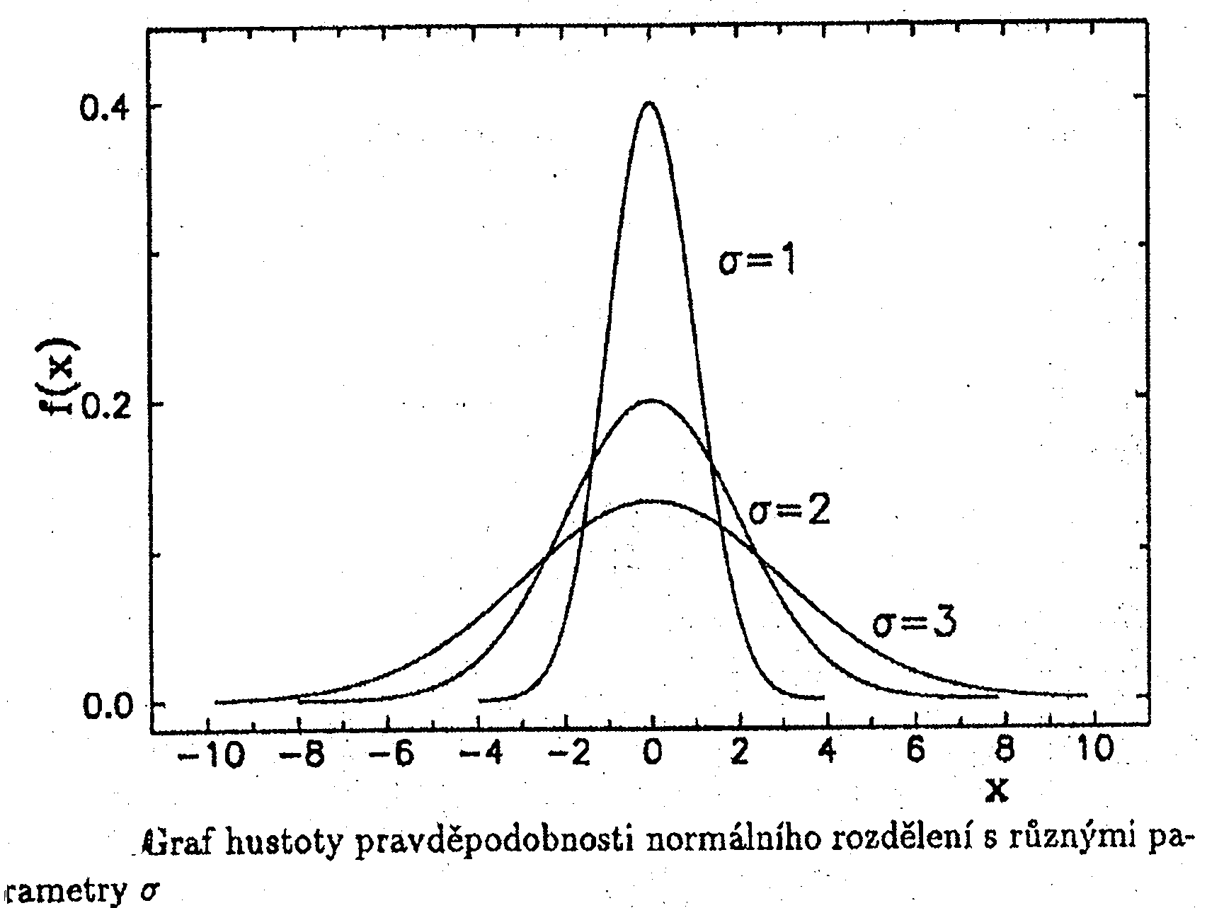
Normální rozdělení

Slide 5
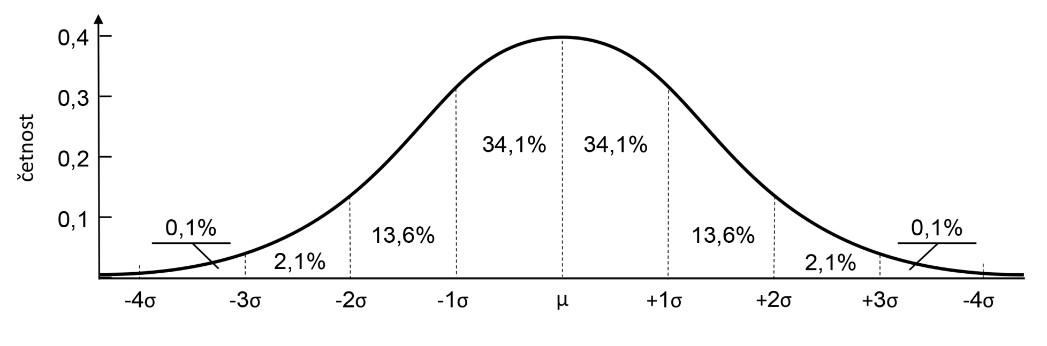
Normální rozdělení
(μ – σ, μ + σ) s pravděpodobností 68,27 %,
(μ – 2σ, μ + 2σ) s pravděpodobností 95,45 %,
(μ – 3σ, μ + 3σ) s pravděpodobností 99,73 %.

Slide 6
Studentovo rozdělení
Pro Gaussovo rozdělení potřebujeme znát 2 parametry - μ, σ z velkého počtu měření (n→∞)
Pro Studentovo rozdělení stačí 1 parametr – n - počet stupňů volnosti
n = počet měření - 1
t – náhodná veličina
x₀ – náhodná proměnná – standartní rozdělení
x – náhodná proměnná – rozdělení x²
n – počet stupňů volnosti
x₀, x – navzájem nezávislé proměnné

Slide 7
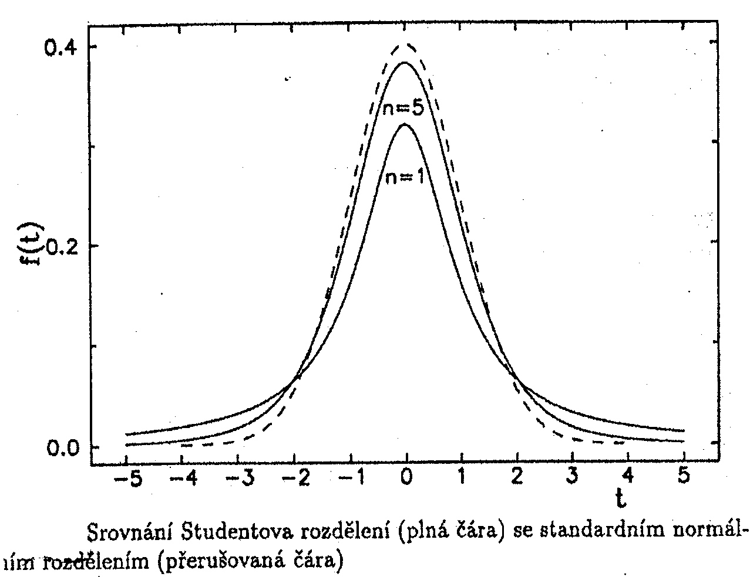
Studentovo rozdělení
Proměnná t má studentovo rozdělení s n stupni volnosti:
Gama funkce:

Slide 8
Studentovo rozdělení
Interval spolehlivosti:
Velikost intervalu spolehlivosti je určena součinem směrodatné odchylky aritmetického průměru a Studentova koeficientu pro příslušný počet měření a požadované jistoty

Slide 9
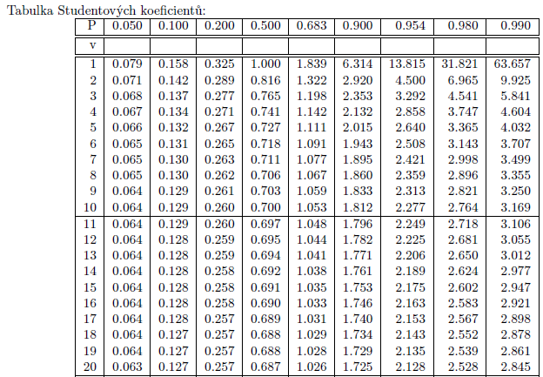
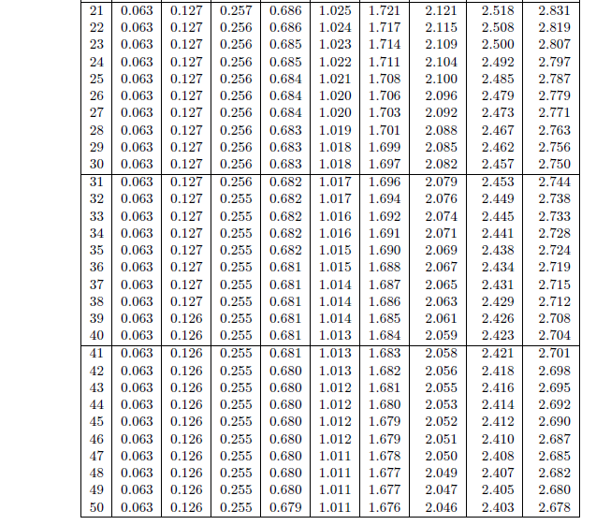

Slide 10
Studentovy koeficienty

Slide 11
Chyby měřidel, celková chyba měření
Chyba měřidla – chyba systematická + náhodná, kterou měřidlo do měření vnáší (mezní chyba)
U mechanických měřidel – polovina nebo jede dílek stupnice
Třída přesnosti měřícího přístroje (ručkové voltmetry, ampérmetry)

Slide 12
Chyby měřidel, celková chyba měření
Pro odhad celkové chyby měření je určující směrodatná odchylka střední hodnoty měřené veličiny a chyba měřidla

Slide 14
Zákon přenosu chyb

Slide 15
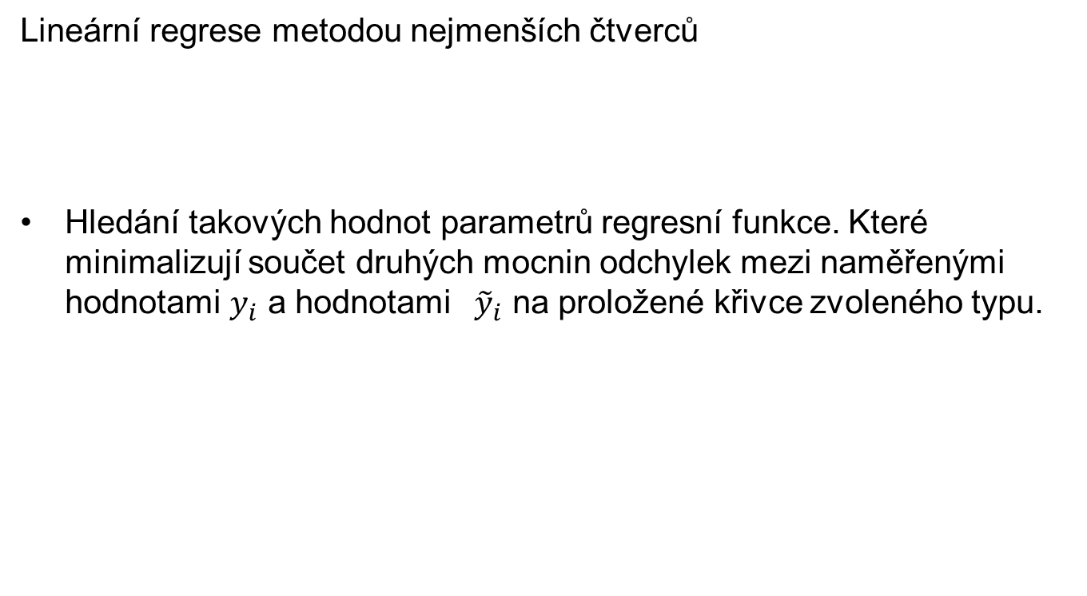
Regresní analýza
Lineární regrese metodou nejmenších čtverců
Hledání takových hodnot parametrů regresní funkce. Které minimalizují součet druhých mocnin odchylek mezi naměřenými hodnotami $y_{i}$ a hodnotami ${ \tilde{y}}_{i}$ na proložené křivce zvoleného typu.

Slide 16
Lineární regrese
Je třeba určit hodnoty dvou parametrů a,b
y=ax+b

Slide 17
Lineární regrese
Nabývá-li koeficient b nulovou hodnotu
Koeficient korelace (nejistoty parametrů)

Slide 18
Lineární regrese
Nejistota parametru a udávající směrnici přímky:

